Slide 1
设计信息学 2022冬
创新设计
毛绒玩具产业创新设计解决方案
郭柳嶠 22221358
2022 / 12 / 30

Slide 2
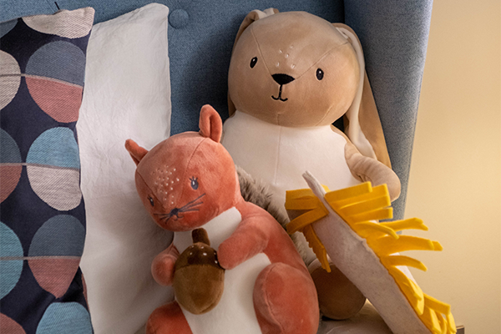

产业现状
Situation
玩具行业定义
作为世界第二玩具消费国，中国玩具市场的成长空间令人瞩目。玩具泛指一切可以用来玩的物品或器具，通常具有娱乐性、教育性、多样性、潮流性四个基本特征。玩具种类繁多，可按原料和工艺、状态、年龄、功能分类。
中国玩具与婴童用品行业中高端产品供给明显改善，自主创新能力显著增强，智能化水平大幅提升，国际化发展深入推进，国内市场前景持续看好。随着互联网技术、智能终端的蓬勃发展与快速应用，促进了网络游戏行业的迅速发展。玩具与游戏都具有天然娱乐属性，越来越多网络游戏中的形象和道具，被开发出具有故事内涵的玩具产品，并引领玩具市场潮流，推动着玩具行业的持续发展。
玩具行业是指从事玩具相关性质的生产、服务的单位或个体的组织结构体系的总称。随着人们生活水平的提高和观念的进步，消费者注重的不仅仅是产品的价格，还有产品的质量以及产品的附加值，像娱乐性、教育性、情感诉求等，对品牌的认知度逐渐上升，也越来越倾向于购买品牌玩具。

Slide 3
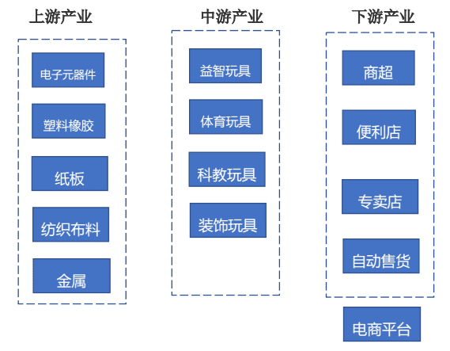
产业现状
Situation
我国玩具行业在经过短暂的结构调整后，淘汰掉落后产能、筛选掉不合格企业，并且随着居民消费观念的转变和消费需求的提升，我国玩具行业依旧会继续保持增长趋势，未来将会向高品质、高质量的方向发展，呈现品种增多、消费多元化等新趋势。中国玩具产业链的参与主体不断丰富，产业生态逐渐健壮。我国玩具和婴童用品行业将会面临众多难以预料的影响因素，改革发展的形势更加严峻，更加复杂，有更巨大的挑战。
现有产业链结构：
面对众多不确定和不稳定因素，机遇和挑战同在。中国玩具和婴童用品协会将引导企业积极进行产品结构调整，市场结构调整，提高国际化经营和竞争能力。同时，积极推进数字化转型，继续推动行业实现高质量发展，力争实现玩具和婴童用品行业的平稳增长。

Slide 4
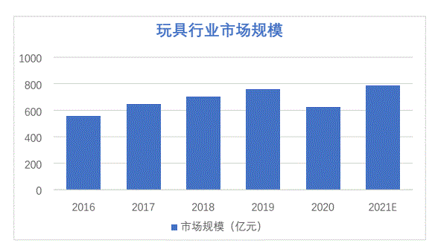
产业现状
Situation
市场规模分析：
随着国家政策的进一步利好，越来越多的需求将会被释放，玩具行业将紧密结合产业上下游的资源，充分掌握用户需求变化，极大丰富行业应用场景。通过产品与服务质量的不断优化升级，推动玩具产业应用的爆发式增长。目前，我国的玩具行业发展尚处于起步阶段。随着大数据的发展，计算能力的提升，人工智能近两年迎来了新一轮的爆发。中国玩具与婴童用品行业中高端产品供给明显改善，自主创新能力显著增强，智能化水平大幅提升，国际化发展深入推进，国内市场前景持续看好。中国玩具和婴童用品市场零售规模平稳增长，2019年，玩具市场零售规模7597亿元，同比增长7.8%，0-14岁儿童人均玩具消费323.4元，同比增长8.0%。

Slide 5
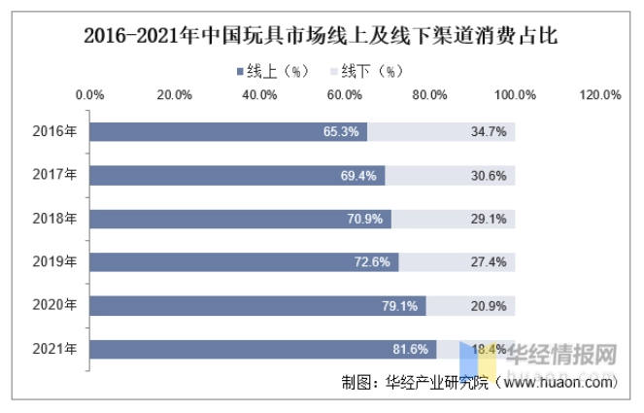
产业现状
Situation
销售渠道分析：
随着传统电商的发展，社交电商、直播电商的兴起，线上渠道零售规模持续提升。2021年，玩具线上渠道零售规模247.7亿元，占比81.6%。从下游销售渠道看，随着我国电商行业的迅速发展，如今综合电商平台已经成为玩具购买的主要渠道，线上渠道的玩具品类丰富多样。据统计，2016-2021年，我国通过线上渠道购买玩具的消费者从65.3%提升至81.6%。

Slide 6
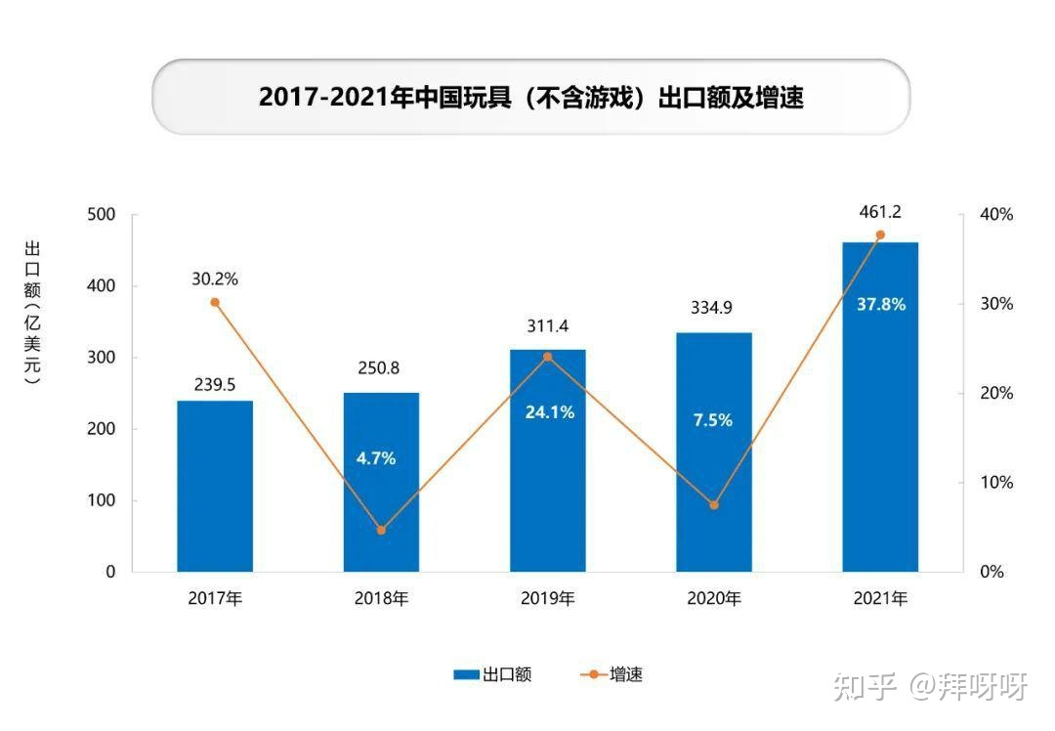
产业现状
Situation
国内玩具产品主要包括毛绒玩具、积木玩具、电子玩具、公仔玩偶、木制玩具、金属玩具、皮制玩具、儿童汽车及其他杂项玩具，其中又以毛绒玩具最为畅销。
国内行业规模稳定增长
目前，我国毛绒玩具产地主要集中在江苏、广东、山东、河北等地。2016年我国毛绒玩具制造业企业数量6900家，行业从业人员26.41万人，资产规模315.16亿元；2018年毛绒玩具企业数量达7000家，行业从业人员约30万人，资产规模近360亿元；2021年毛绒玩具企业数量达7100家，资产规模近366亿元。
对外出口稳定恢复
后疫情时代下，我国毛绒玩具行业的出口贸易仍保持着良好的发展态势。主要出口市场是美国、英国、日本等国，例如，2021年对美国出口额85.7亿美元，比上年增长6.8%，占我国出口总额的25.6%。

Slide 7
产业现状
Situation
长三角地区毛绒玩具产业的优势（以杭州为例）
外贸优势
杭州作为长三角地区核心城市之一，高度重视开放型经济的发展，且江浙沪皆为国内外贸出口大省，外贸资源丰富
产业优势
浙江是玩具、礼品、教具等产业大省，义乌小商品，永嘉教玩具，云和木制玩具，平湖电动童车等等产业带等聚集
电商优势
杭州被称为“电商之都”，拥有数量庞大的电商企业、头部主播、MCN机构、直播运营公司和新型电商平台等，是玩具企业开发传统和跨境电商渠道的最佳选择

Slide 8
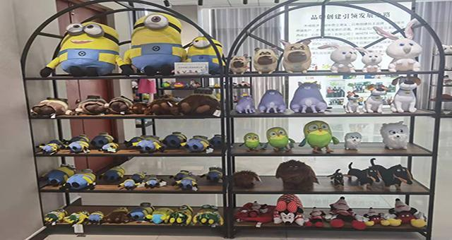
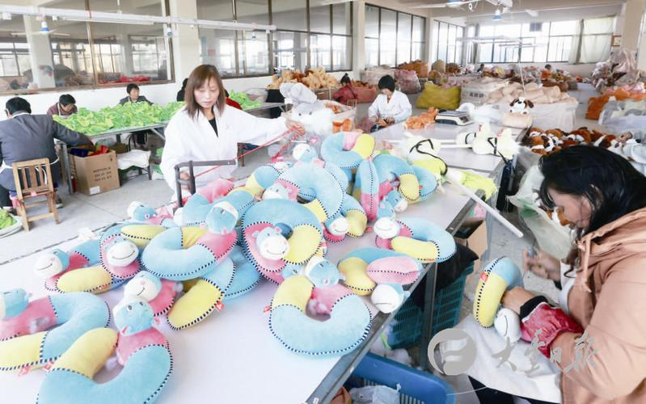
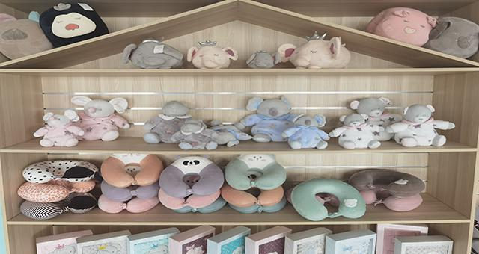
案例分析
Case
产业案例分析（以江苏盐城白驹镇为例）
地理位置
地处江苏盐城大丰区西南部的白驹镇，总人口4.1万，是江苏经济综合实力百强镇，有着会师胜地、玩具之乡等美誉
相关数据
据官方数据统计，白驹镇现有玩具企业120多家，从业人员2万余人，产品远销全球20多个国家和地区，年销售额超15亿元，被江苏省商务厅授牌为“江苏省玩具出口基地”
现有困境
品牌意识淡薄，竞争力不强
白驹镇的毛绒玩具业虽然在产量上占有优势，但是在自主产品开发、自我品牌塑造上已落后其他地区，世界知名的品牌几乎没有。企业品牌意识不强，长期习惯于直接加工外商设计好形象的玩具产品，当地企业只代工 (即加工贸易 )，不参与到玩具的设计、销售等环节，只能赚取少量的加工费用
技术创新能力不足
部分当地的玩具企业为了短期利益最大化，盲目简单地扩大生产，虽然短期获利，但损害了企业的长远利益，甚至危及企业生存。玩具企业大多数是劳动密集型企业，这些曾经促进当地经济、贸易发展的“三来一补”加工企业，当前却已成为当地产业升级的障碍
缺乏标准意识
近年来，当地毛绒玩具出口多次被强制召回。据统计，缺陷多集中在部分产品的标识和使用说明、机械物理性能、塑料包装袋厚度等方面不符合标准要求，存在着伤害性甚至是毒性。这些都是由于当地企业对于标准的认识不明确，对标准的不够重视造成的

Slide 9
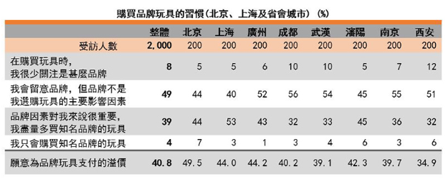
产业现状
Situation
旧的玩具设计模式：
设计 -
原料 -
制造 -
销售
传统的玩具产品模式偏向于精细化分工以实现生产效能最大化，然而，区隔明显的分工在为产业链的各个价值增值点铸造了壁垒的同时，也阻断了数据的流通：设计者不清楚消费市场的偏好
分工模式
新设计模式：直连客户DTC (Direct To Consumer)
设计 -
平台/商城 -
消费者（个人/厂家）
现有劣势：
技术能力不足
——部分玩具企业仍然是是劳动密集型企业，设计、开版均依靠设计师手动完成，玩具的开版和算料过程均易存在误差，玩具的质量难以保证
设计创意匮乏
——设计创意有限，难以设计出高外观附加值的玩具作品
品牌意识淡薄，竞争力不强
——企业品牌意识不强，长期习惯于直接加工外商设计好形象的玩具产品，当地企业只代工 (即加工贸易 )，不参与到玩具的设计、销售等环节，只能赚取少量的加工费用
新市场需求：
消费者的消费观念发生变化，形成品牌意识
——家长选购玩具时，认为知名品牌的玩具品质监管更严格，质量更高
消费者对玩具的品质有更高的要求
——家长们愿意为更安全、更多功能以及更能协助孩子学习的玩具支付较高的价格

Slide 10
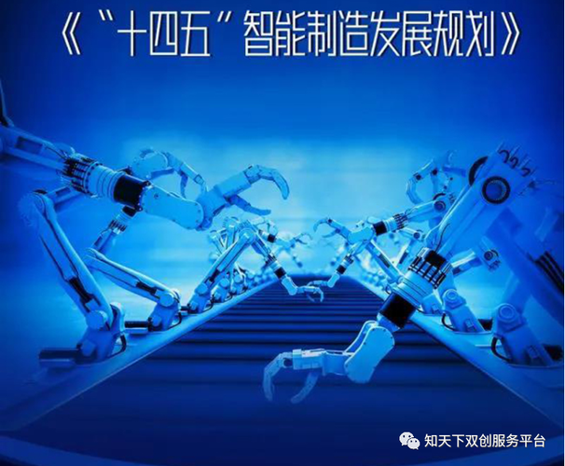
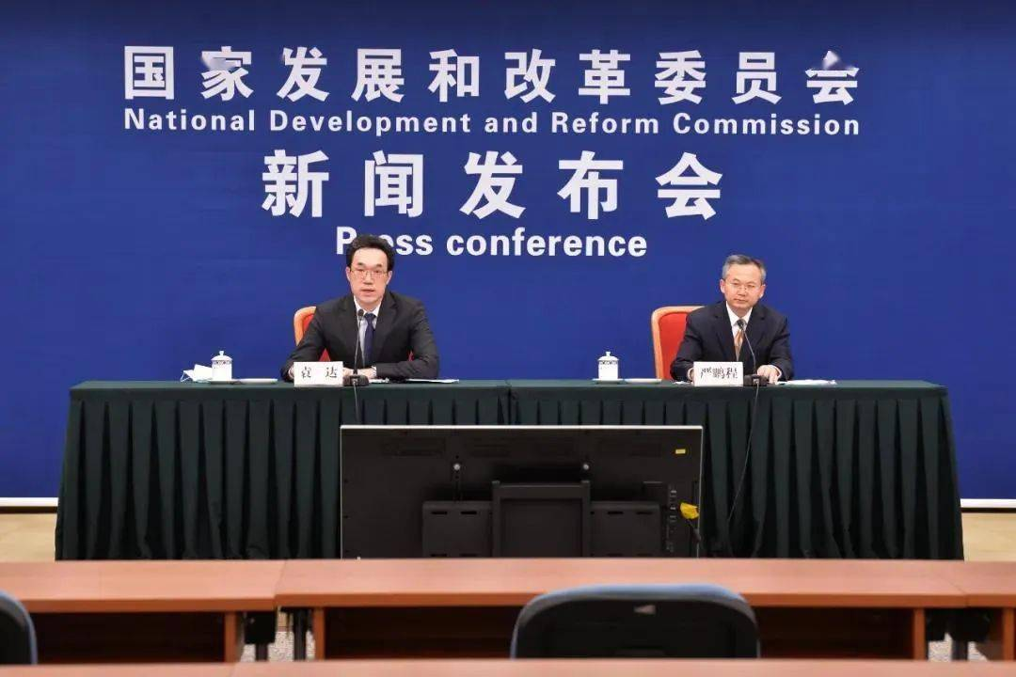
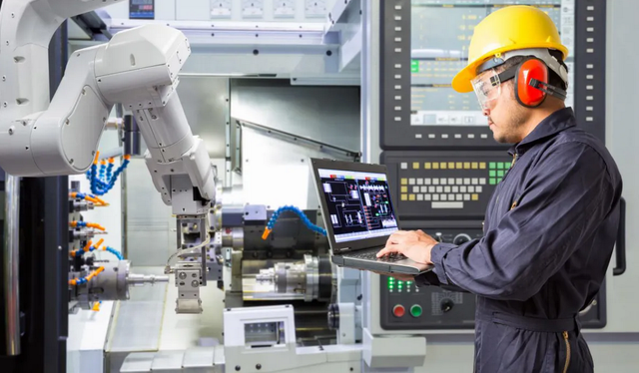
政策背景
Background
相关政策助力制造业转型升级
《“十四五”智能制造发展规划》中明确了四大重点任务，包括加快系统创新，增强融合发展新动能；深化推广应用，开拓转型升级新路径；加强自主供给，壮大产业体系新优势；夯实基础支撑，构筑智能制造新保障。这表明制造业的转型升级已经上升到国家战略层面
国家发展改革委会同有关方面出台了《关于加快推动制造服务业高质量发展的意见》，提出6个发展方向、9大专项行动和重点工程以及7项保障措施，意在加快提升面向制造业的专业化、社会化、综合性服务能力，有效引导制造业价值链攀升，实现高质量发展。这意味着玩具制造产业将迎来新的增长
未来两年，将是《中国制造二〇二五》战略建设的重要机遇期，玩具产业可借助制造产业整体升级的“东风”，进一步向高端产业链靠拢，潜力巨大

Slide 11
创新方案
Scheme
产业品牌化
01
发展具有核心竞争力的玩具产品，利用已有的生产规模，加快转型和升级的步伐，走品牌化道路
计算机辅助设计
02
开发毛绒玩具CAD软件 ，缩短毛绒玩具设计周期，提高新产品研发速度，同时保证质量，降低成本
毛绒玩具产业创新
自由设计平台
03
降低交易壁垒，同时通过众包的形式获取更多创意idea，推动创意从想法到实现的完美落地
移动新营销
04
结合移动互联网营销手段，让毛绒玩具的消费市场焕发新的生机

Slide 12

一、产业品牌化

Slide 13
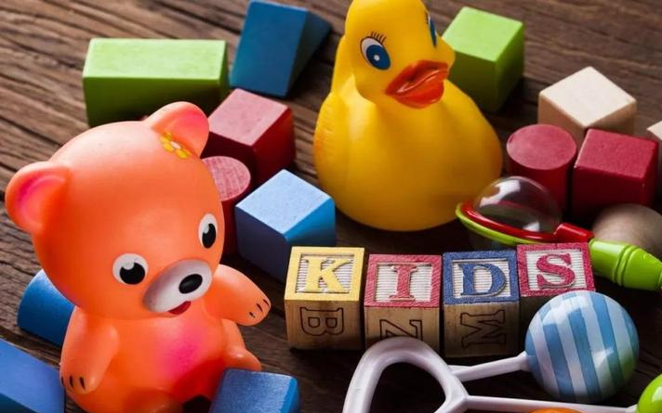
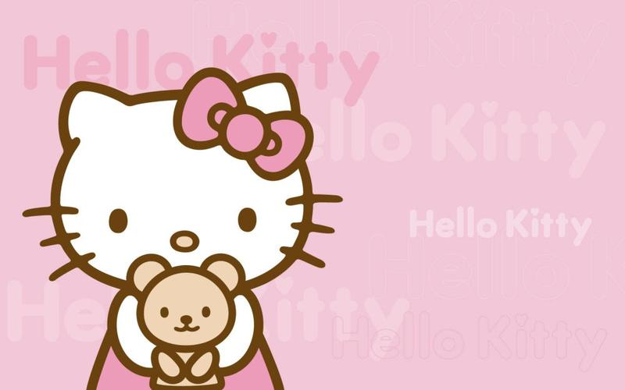
创新方案
Scheme
产业品牌化（以江苏扬州为例）
发展具有核心竞争力的玩具产品，利用已有的生产规模，加快转型和升级的步伐，走品牌化道路
产业品牌化的必要性
作为一种产业形态, 现代玩具产业必须严格遵循产业管理制度、市场化规范原则与全球产业化的商业法则。基于此, 玩具安全法律法规与标准体系得以不断完善, 单一生产模式的弊病不断暴露, 如2007年多起美国进口商大规模召回中国制造玩具事件即是例证。因此, 产业品牌化成为避免此类事件再次发生的有效途径之一
产业品牌化的成功案例
美国、日本、韩国等国的玩具产业模式值得我们借鉴。日本将影视出版和玩具作为一个完整的产业链来运作, 使之相互促进, 构成一个良性循环的产业结构, 在这种模式下成功塑造了“Hello Kitty”品牌; 韩国通过网络娱乐模式进入主流文化, 再发展延伸产品, 著名的“流氓兔”即是这种模式下的成功范例

Slide 14
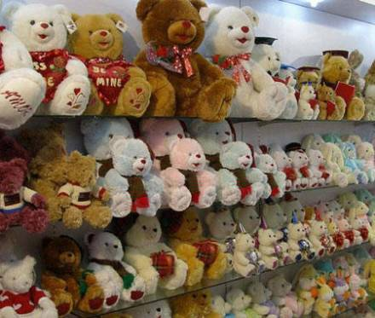
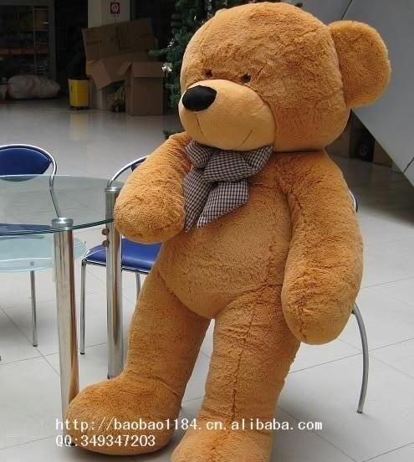
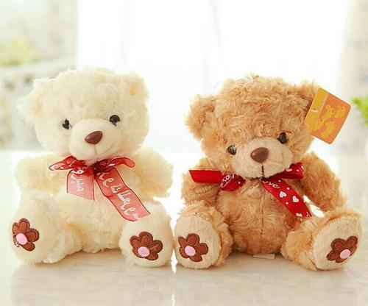
创新方案
产业品牌化（以江苏扬州为例）
Scheme
发展具有核心竞争力的玩具产品，利用已有的生产规模，加快转型和升级的步伐，走品牌化道路
扬州玩具产业的背景
扬州玩具业已逐渐成为支撑扬州经济发展的翘楚产业之一, 依托区域优势、政府政策扶持, 扬州玩具行业飞速发展, 并成为全国布绒玩具领跑者。据权威部门统计, 2021 年扬州维扬区布绒玩具礼品出口达 55 亿元人民币, 同比(与全国同级别行政区相比) 名列全国同类出口产品第一。与此同时, 外来资本的大量涌入也为扬州的玩具产业发展注入了新的活力。
扬州是江苏省有名的长毛绒之乡，长毛绒玩具一直是扬州的优势产业

Slide 15
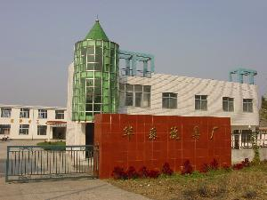
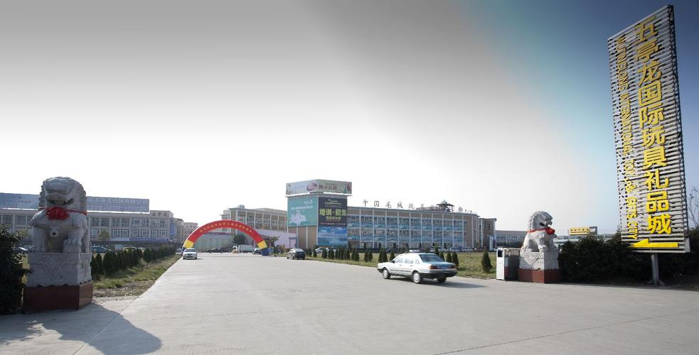
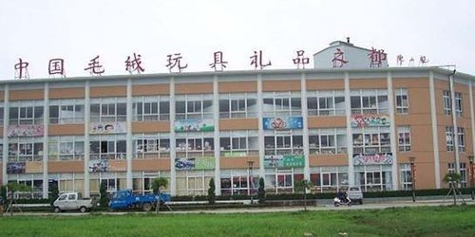
创新方案
产业品牌化（以江苏扬州为例）
Scheme
发展具有核心竞争力的玩具产品，利用已有的生产规模，加快转型和升级的步伐，走品牌化道路
扬州玩具产业的历史发展
20世纪50年代，扬州地区开始做长毛绒玩具的，但仅仅是几家国营的玩具厂，产量不大，造型也是千篇一律诸如小猫小狗之类的小动物。
改革开放以后，各地的乡镇企业开始逐步发展起来。从80年代初开始，维扬区的前身西湖镇出现了不少制作毛绒玩具的乡镇集体创办的企业。这些企业除了依托当地的毛绒玩具生产经验以外，大量闲散的农村妇女劳力，也促进了长毛绒玩具产业的兴起。
现在的西湖镇，已经更名为维扬区，成了扬州的一个新城区。维扬区的长毛绒玩具，已经形成了一个完整的产业链条。在50平方公里的区域内，产业高度集中，并已经开始向周边的仪征、邗江，甚至是临近的安徽天长延伸。
2006年4月28日，中国轻工业联合会授予扬州市维扬区“中国毛绒玩具礼品之都”的称号，更奠定了维扬区长毛绒玩具产业第一集群的地位。现在，在国内外客商、旅游者心中，“世界长毛绒玩具在中国，中国长毛绒玩具在维扬”的观念已经成为共识。

Slide 16
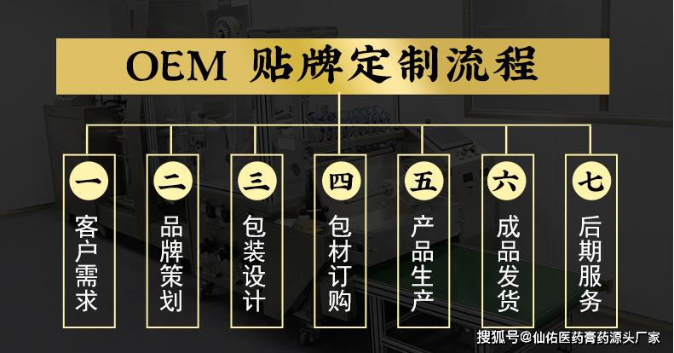
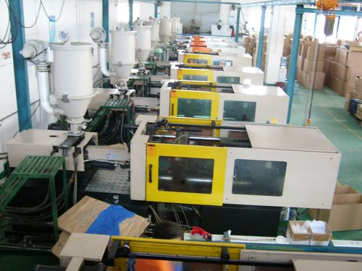
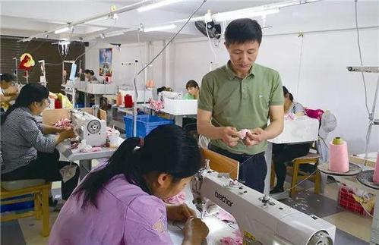
创新方案
产业品牌化（以江苏扬州为例）
Scheme
发展具有核心竞争力的玩具产品，利用已有的生产规模，加快转型和升级的步伐，走品牌化道路
扬州玩具产业的发展瓶颈
扬州玩具业在快速发展的同时, 其发展瓶颈亦逐渐凸显
当前扬州毛绒玩具出口企业更多是以代加工或者粗放式生产管理模式为主，缺乏自主品牌，产品附加值低，总体经济效益较低。从高质量发展视角分析，毛绒玩具出口企业缺乏自主品牌必然会导致其生存空间越来越小，尤其是在后疫情时代下，传统粗放型的代加工生存模式会被市场所淘汰。因此，破解新冠肺炎疫情影响的关键出路就是要提升企业产品的自主品牌建设能力,注重知识产权保护工作：一是我国毛绒玩具出口企业要加强自主品牌建设力度，提升产品的经济附加值。二是要加强自主创作能力，强化知识产权保护。
毛绒玩具产业发展数十年来,“贴牌生产”、“来样加工” 的生产模式及产品单一的弊端已严重阻碍了扬州玩具业的发展。设计的空白、品牌的缺失、创新意识的薄弱等问题无时无刻不在提醒着我们：将“扬州制造”升级为“扬州创造”十分必要

Slide 17
创新方案
产业品牌化（以江苏扬州为例）
Scheme
发展具有核心竞争力的玩具产品，利用已有的生产规模，加快转型和升级的步伐，走品牌化道路
扬州玩具产业的转型方案
—— 通过设计创新提升玩具品牌附加值 、建立长效的营销策略、提出可行的品牌推广模式
一、体现产品个性化
(1) 设计题材广泛化
由于扬州玩具生产以物料加工为主要模式, 自主创新的产品较少, 题材单一已成为不争的事实。因此, 应该从不同层面拓展扬州玩具的设计思路。不仅要拓展布绒玩具的仿生对象, 还要在材料、加工工艺的创新运用、新技术的结合以及其他玩具品种的研发方面下工夫
毛绒玩具的优势之一就是老少皆宜, 受众群体多样, 年龄层次跨度大。我们完全可以利用该优势发展专业玩具、老年人玩具, 以进一步拓展市场。如设计师玩具中的另类布绒玩具就可看做是布绒玩具在成人玩具中的延伸, 它一反可爱、 漂亮的美学规律, 通过易位的五官、扭转的四肢、 夸张的色彩搭配, 追求另类的造型风格, 表达一种简单纯粹的设计情感, 对于一直致力于可爱造型风格的扬州玩具来说, 该造型手法值得借鉴

Slide 18
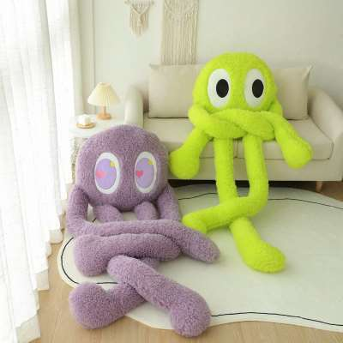
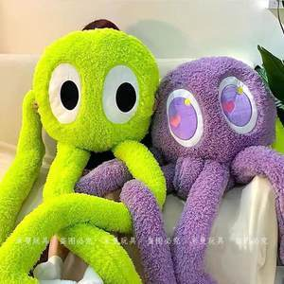
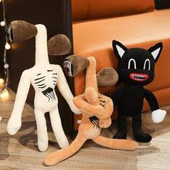
创新方案
产业品牌化（以江苏扬州为例）
Scheme
发展具有核心竞争力的玩具产品，利用已有的生产规模，加快转型和升级的步伐，走品牌化道路
一、体现产品个性化
(1) 设计题材广泛化
一些另类布绒玩具：

Slide 19
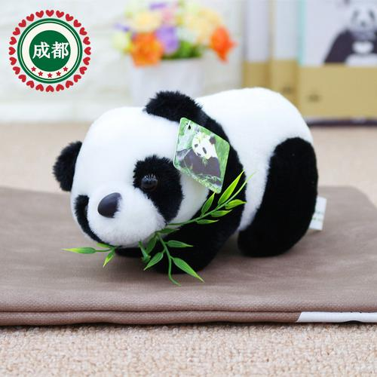
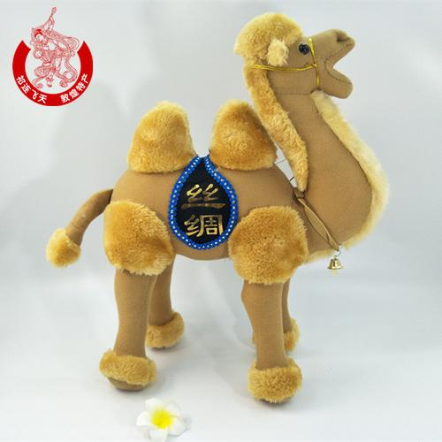
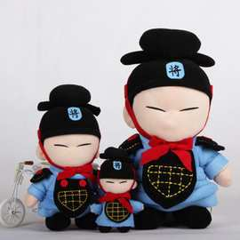
创新方案
产业品牌化（以江苏扬州为例）
Scheme
发展具有核心竞争力的玩具产品，利用已有的生产规模，加快转型和升级的步伐，走品牌化道路
一、体现产品个性化
(2) 立足扬州地域特点，注重文化彰显
文化的传承、地域的差异性为产品设计的特色性诉求提供了最为直接也是最为有效的设计思路。扬州文化的深厚为玩具设计辨识度的提升提供了保障, 可行性途径有以下几个方面:
一是旅游环境：
扬州作为旅游城市, 其旅游资源的丰富为基于玩具的旅游纪念用品的开发设计提供了契机, 为玩具设计、旅游纪念用品设计与文化的结合提供了极具可行性的平台, 应将玩具塑造成地域间进行文化交流的载体
一些饱含地域特色的毛绒玩具纪念品

Slide 20
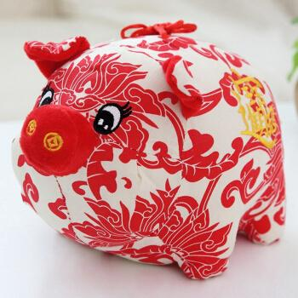
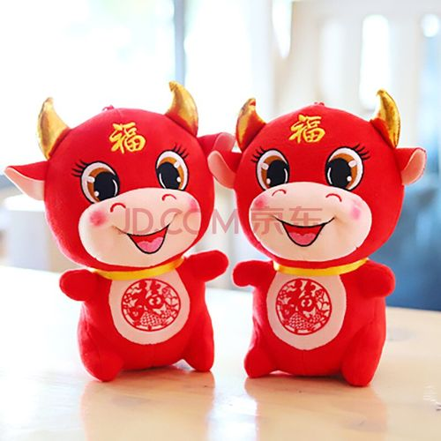
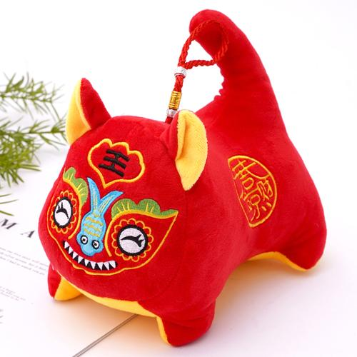
创新方案
产业品牌化（以江苏扬州为例）
Scheme
发展具有核心竞争力的玩具产品，利用已有的生产规模，加快转型和升级的步伐，走品牌化道路
一、体现产品个性化
(2) 立足扬州地域特点，注重文化彰显
二是民俗文化与工艺的借鉴：
扬州的文化底蕴深厚, 多种传统工艺的传承构成了独特的民俗文化, 如玉器、漆器工艺在业内可谓首屈一指, 再加上扬州传统玩具的精巧技艺, 为扬州玩具特色性诉求的另辟蹊径提供了充足的可借鉴资源。漆器、玉器、剪纸、刺绣的传统造型设计和纹饰设计, 都可成为毛绒玩具设计灵感的来源
一些结合民俗文化的毛绒玩具纪念品

Slide 21
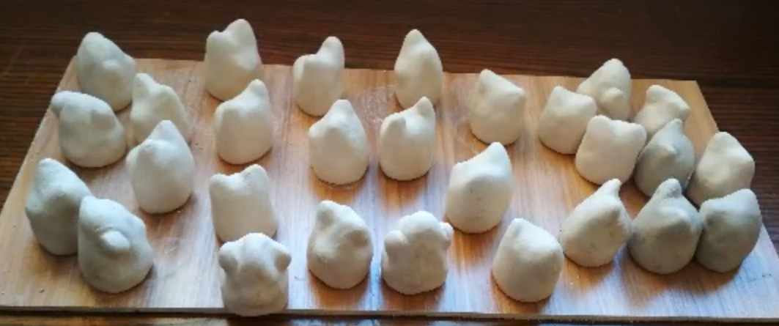
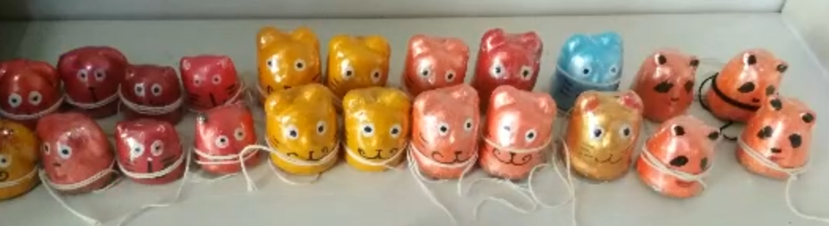
创新方案
产业品牌化（以江苏扬州为例）
Scheme
发展具有核心竞争力的玩具产品，利用已有的生产规模，加快转型和升级的步伐，走品牌化道路
一、体现产品个性化
(2) 立足扬州地域特点，注重文化彰显
三是与传统玩具的结合：
扬州民间传统工艺——拉猫——正面临失传的困境，这不禁让人感叹传统艺术的萧条。拉猫制作工艺复杂，利润却不高，设计师可以借鉴拉猫的外观形式，以毛绒玩具的载体将之恢复、提高并重新推向市场，唤起老一辈心中美好的玩具回忆
扬州传统玩具——拉猫

Slide 22
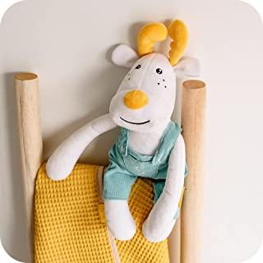
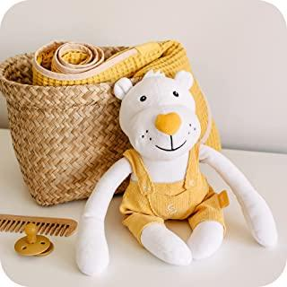
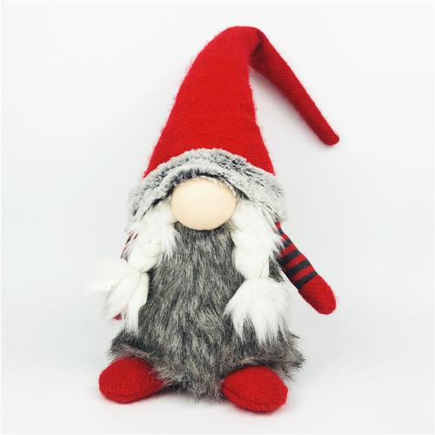
创新方案
产业品牌化（以江苏扬州为例）
Scheme
发展具有核心竞争力的玩具产品，利用已有的生产规模，加快转型和升级的步伐，走品牌化道路
一、体现产品个性化
(3)增强时尚感
玩转手工玩具、收藏传统玩具的时尚流行趋势在当今社会势不可挡, 为扬州玩具增强时尚感提供了思路。就设计手法而言, 时尚感的塑造可从以下几个方面来考虑:
一是简洁的造型：
斯堪的纳维亚风格[1]对装饰的克制在玩具时尚感的设计中同样适用。
斯堪的纳维亚风格是一种现代风格，它将现代主义设计思想与传统的设计文化相结合，既注意产品的实用功能，又强调设计中的人文因素，避免过于刻板和严酷的几何形式，从而产生了一种富于“人情味”的现代美学，因而受到人们的普遍欢迎

Slide 23
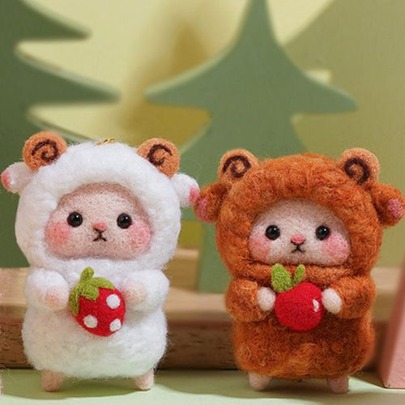
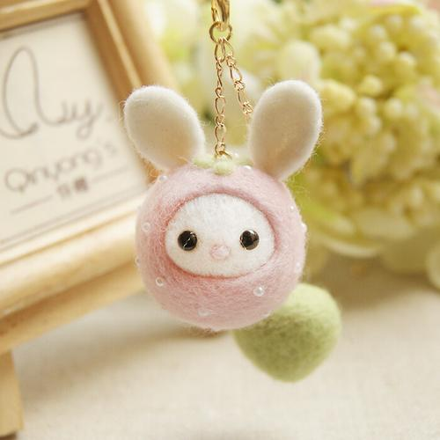
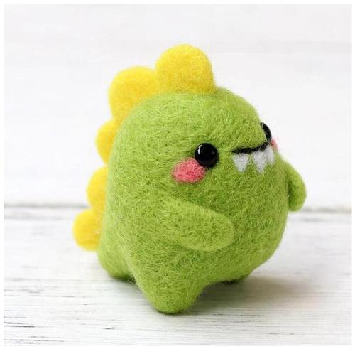
创新方案
产业品牌化（以江苏扬州为例）
Scheme
发展具有核心竞争力的玩具产品，利用已有的生产规模，加快转型和升级的步伐，走品牌化道路
一、体现产品个性化
(3)增强时尚感
二是DIY设计：
让消费者参与设计永远是创新的不老思路，如羊毛毡玩具的流行正是现代人通过DIY 追求时尚个性的一种表达。在北京国贸商城新开的FAO施瓦兹玩具店中，DIY一只独角兽毛绒玩偶造价高达754元。这也正体现了体验式消费的广阔市场前景。从新颖的玩具DIY体验，到深得孩子们喜欢的动漫角色互动，深度聚焦场景化与体验式的消费模式越来越受消费市场的青睐，美好的体验催生出的购买力相当可观。
一些DIY的手工毛绒玩具

Slide 24
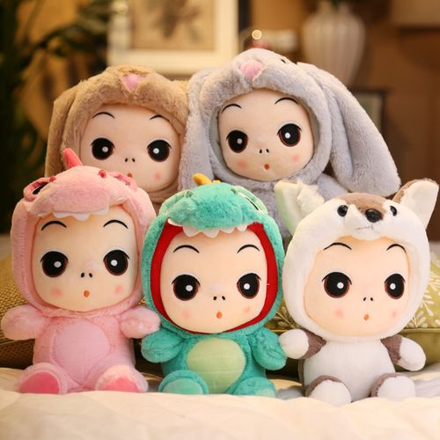
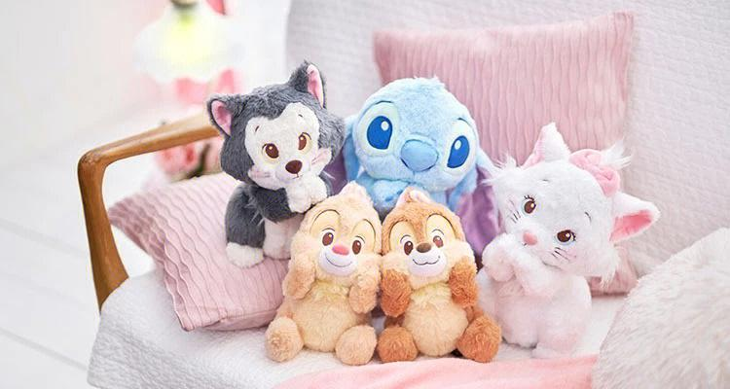
创新方案
产业品牌化（以江苏扬州为例）
Scheme
发展具有核心竞争力的玩具产品，利用已有的生产规模，加快转型和升级的步伐，走品牌化道路
一、体现产品个性化
(3)增强时尚感
三是系列设计：
时尚是周而复始、与时俱进的, 玩具要敏感地追随时尚, 其形象的连续性与新奇性应同时具备。如芭比娃娃的成功, 就在于基本形象配合不断创新的装束, 结合 DIY 的设计理念, 给玩具以生命和精神。此外, 系列化设计还可在设计手段上围绕“强化扬州玩具辨识度”这一中心思想展开, 无论是简洁造型的塑造还是 DIY手法的运用, 若能在系列化设计的理念下进行统一, 不失为一个回应地域特色性诉求的有效设计方法
一些系列化的的毛绒玩具产品

Slide 25

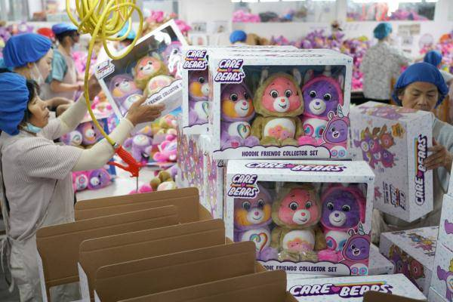
创新方案
产业品牌化（以江苏扬州为例）
Scheme
发展具有核心竞争力的玩具产品，利用已有的生产规模，加快转型和升级的步伐，走品牌化道路
二、在品牌思路下发展扬州玩具文化
目前, 扬州的玩具设计完全忽视了与传统文化的联系, 对与其品牌相关联的特色性诉求更是稀缺。在品牌思路下发展扬州玩具文化, 要特别注意以下两个方面：
一是加强区域间合作：
扬州紧靠上海、杭州等长三角动漫圈城市, 该类城市动漫业发展迅速, 且动漫产业与玩具产业有着相同的市场渊源, 因此扬州可利用其地理优势并借鉴日本、韩国的品牌模式, 从电影、漫画、民间作品中借鉴与转化其玩具形象设计
扬州在该方面已有所努力, 如五亭龙国际玩具礼品城动漫设计中心, 即是与常州合作建成, “扬州市动漫设计衍生产品工程技术研究中心”和“中央电视台动画形象毛绒玩具指定研发生产基地”也同时揭牌

Slide 26
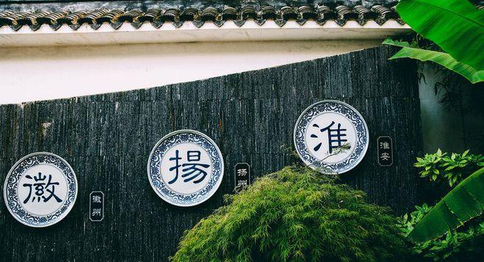
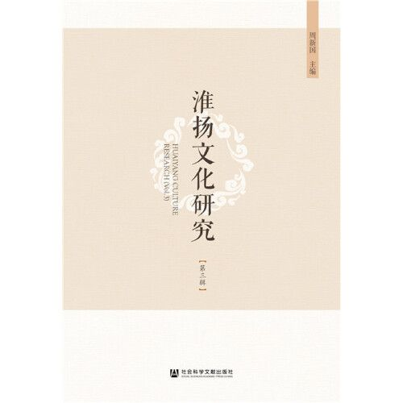
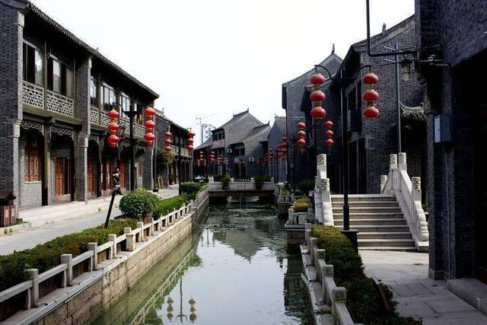
创新方案
产业品牌化（以江苏扬州为例）
Scheme
发展具有核心竞争力的玩具产品，利用已有的生产规模，加快转型和升级的步伐，走品牌化道路
二、在品牌思路下发展扬州玩具文化
目前, 扬州的玩具设计完全忽视了与传统文化的联系, 对与其品牌相关联的特色性诉求更是稀缺。在品牌思路下发展扬州玩具文化, 要特别注意以下两个方面：
二是品牌文化与地域的契合：
品牌价值作为品牌的精髓, 突出表现在它所包含的精神与文化内涵方面, 消费者选择品牌的过程实质上是对品牌精神理念与文化内涵认可的过程。因此, 赋予品牌特有的文化内涵成为品牌建设的重中之重, 扬州玩具的品牌文化可着重于地域特色的挖掘, 如人居城市、运河名城、旅游城市的美誉, 享誉海外的三把刀、淮扬美食等, 均可作为品牌文化的载体

Slide 27
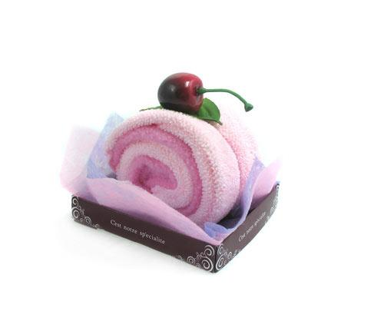
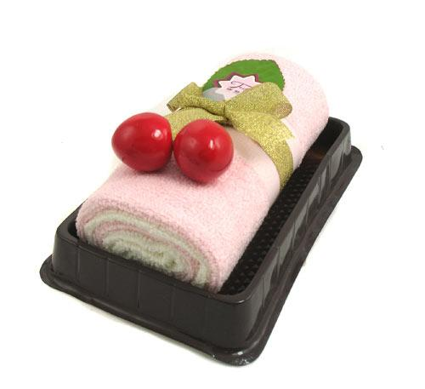
创新方案
产业品牌化（以江苏扬州为例）
Scheme
发展具有核心竞争力的玩具产品，利用已有的生产规模，加快转型和升级的步伐，走品牌化道路
三、应注重玩具功能的扩展和衍生
扬州毛绒玩具功能单一, 以观赏为主, 极少从实用角度进行开发, 即便有, 也是基于其造型的特殊性。毛绒作为一种软性材料, 可塑性极强, 在产品开发上具有特别的建设性和可操作性, 将产品与玩具合二为一, 不仅可增添产品的趣味性, 也对扬州玩具设计思路的扩展有所启迪。如风靡欧美的蛋糕毛巾, 其材料为纯棉、纤维棉等, 通过色彩搭配、图案设计、造型组合, 将毛巾制作成蛋糕的形态, 十分逼真可人。

Slide 28
二、计算机辅助设计

Slide 29
创新方案
计算机辅助设计
Scheme
开发毛绒玩具CAD软件 ，缩短毛绒玩具设计周期，提高新产品研发速度，同时保证质量，降低成本
一、提高玩具创新设计能力的新型设计方法
采用先进的动漫玩具设计软件，例如图易三维造型软件、图易玩具开版软件和图易工艺算料软件，为动漫玩具的电脑设计提供了一体化解决方案，特别适用于中小企业毛绒玩具的创新设计，也为玩具产品的开发和品牌的壮大带来了启示
(1)图易三维造型软件 EasyToy
软件采用草图式的造型方法和三维彩绘方法，界面简单，操作直观，可以在短时间内完成三维模型的造型设计，从而大大提高设计的效率。并且平面设计图可以被读入到系统中作为背景图显示在视图中，作为三维模型设计的参考，另外为了提高设计的效率，图易软件开发了部件库的功能。所谓部件库，就是将那些常用的三维模型设计好，存放到一个模型库中，对于每一个模型，将它分解为多个部件，将部件组合后就形成一个完整的三维模型。每个部件的大小、位置和角度都可以自由改变与组合。利用部件库可以在很短的时间内设计出一个新的模型，对同一类三维模型来说，将第一个模型的三维形状设计好并存放到部件库中，设计其它类似的模型时，只要从部件库中取出相应的部件进行修改组合就可以了，从而避免了重复设计，从而极大提高了设计的效率。

Slide 30
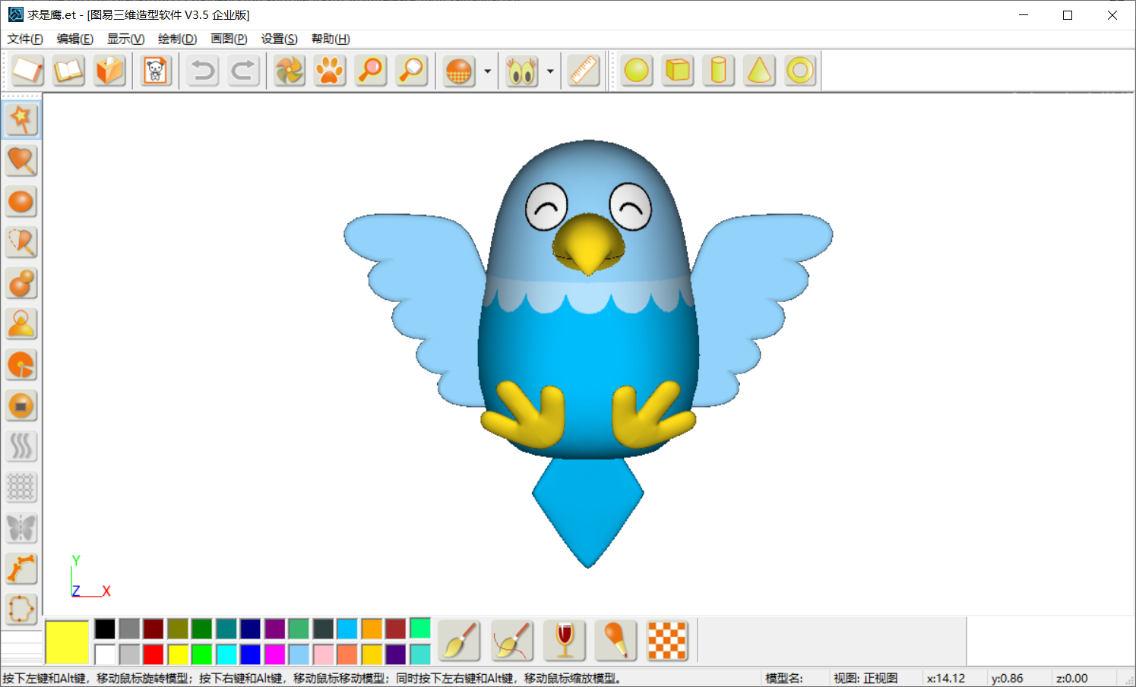
创新方案
计算机辅助设计
Scheme
开发毛绒玩具CAD软件 ，缩短毛绒玩具设计周期，提高新产品研发速度，同时保证质量，降低成本
一、提高玩具创新设计能力的新型设计方法
(1)图易三维造型软件 EasyToy
利用草图式操作方法，可以快速地完成三维模型的造型。与其它3D软件相比，图易造型软件在设计效率上有着很大的优势

Slide 31
创新方案
计算机辅助设计
Scheme
开发毛绒玩具CAD软件 ，缩短毛绒玩具设计周期，提高新产品研发速度，同时保证质量，降低成本
一、提高玩具创新设计能力的新型设计方法
(2)图易玩具开版软件 Patternlmage
传统的开版设计方法对开版师的空间想象能力和实践经验有非 常高的要求。一般来说，要熟练掌握手工开版，至少需要几个月的时间进行数次练习。开版软件是由电脑自动将三维表面展平为二维纸样的，对开版师的空间想象能力没有特别高的要求。
除了容易掌握和使用外，相对于手工开版，软件自动开版还有其他的优势：
软件自动开版可以在短时间内完成；
软件自动展开有非常高的精度，就基本上可以做到一次成型；
修改方便。采用软件开版时，可以直接改变模型的尺寸，纸样的尺寸会自动被修改。如果仅仅是修改部分纸样，只需要修改相关的缝合线，重新展平就可以了 ；
采用软件设计时，可以方便地管理数据，轻松地实现设计师和客户交流。传统的设计方法需要保留大量的图纸，既不利于管理纸样，也不利于双方交流对接 。

Slide 32
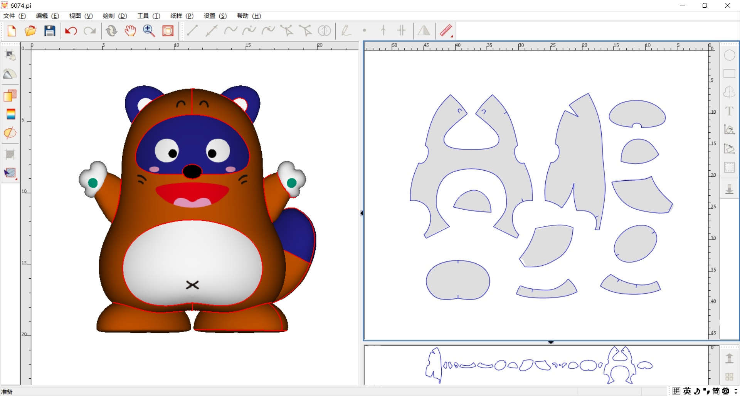
创新方案
计算机辅助设计
Scheme
开发毛绒玩具CAD软件 ，缩短毛绒玩具设计周期，提高新产品研发速度，同时保证质量，降低成本
一、提高玩具创新设计能力的新型设计方法
(2)图易玩具开版软件 Patternlmage
开版时，主要的工作是在三维模型表面绘制合理的缝合线，至于二维纸样的处理细节，就交给软件自动处理

Slide 33
创新方案
计算机辅助设计
Scheme
开发毛绒玩具CAD软件 ，缩短毛绒玩具设计周期，提高新产品研发速度，同时保证质量，降低成本
一、提高玩具创新设计能力的新型设计方法
(3)图易工艺算料软件 Presto
软件不仅具有算料的功能，还具有纸样设计、纸样管理和工艺管理的功能，为毛绒玩具的算料与工艺管理提供了自动化的解决方案。系统具有快速准确、功能丰富、智能性强、操作简单的特点。该软件可以单独使用，也可以与图易三维造型软件和开版软件结合使用。将三个软件结合使用，无需试做样品就能实现玩具的准确报价
与其他算料软件相比，它具有以下优势 ：
支持多种纸样数据输入方式
进行多项成本用料估算
算料与工艺管理有机结合
管理实现电子样品间
快速准确的排版算料
生成光滑的纸样边界

Slide 34

创新方案
计算机辅助设计
Scheme
开发毛绒玩具CAD软件 ，缩短毛绒玩具设计周期，提高新产品研发速度，同时保证质量，降低成本
一、提高玩具创新设计能力的新型设计方法
(3)图易工艺算料软件 Presto
为玩具设计的算料与工艺管理提供了自动化的解决方案

Slide 35

创新方案
计算机辅助设计
Scheme
开发毛绒玩具CAD软件 ，缩短毛绒玩具设计周期，提高新产品研发速度，同时保证质量，降低成本
二、新型设计方法实例流程
下面以一个实例来说明如何运用这种新型设计方法来进行毛绒玩具的一体化设计：
(1)首先设计三维玩具模型，采用图易三维造型软件 EasyToy，利用草图式操作方法，可以快速地完成三维模型的造型，三维模型出来后就能直观方便地与客户确认玩具的形状是否正确

Slide 36

创新方案
计算机辅助设计
Scheme
开发毛绒玩具CAD软件 ，缩短毛绒玩具设计周期，提高新产品研发速度，同时保证质量，降低成本
二、新型设计方法实例流程
(2)导入图易玩具开版软件 Pattenlmage后，设置好需要的尺寸的玩具，在三维玩具模型的表面绘制缝合线，然后将三维纸样自动展到平面上得到二维纸样。一般来说，电脑自动开版可以在短时间内完成 。从设计缝合线至展平玩具的全部纸样，半个小时左右可以完成

Slide 37


创新方案
计算机辅助设计
Scheme
开发毛绒玩具CAD软件 ，缩短毛绒玩具设计周期，提高新产品研发速度，同时保证质量，降低成本
二、新型设计方法实例流程
(3)最后，将开版后纸样导入到算料软件中，可以自动计算出玩具布料用量和填充物用量，另外，图易工艺算料软件不仅 仅是用来估算布料的用量，而且可以估算车缝工时、填充物用料和缝合线的用料。对于单片排版，用户可以根据实际的需要选择合适的排列方式，针对激光切割机，系统提供排版模拟 的功能自动计算利用率最高的排版方式，排版的结果可以被激光切割机直接利用

Slide 38
界面设计
Interface
计算机辅助设计赋能玩具设计过程升级
设计升级：传统二维绘图软件 → 三维建模软件
缩短毛绒玩具设计周期，提高新产品研发速度：
一般采用传统的方法来设计开发毛绒玩具新产品可能需要几十天的时间才能完成，而利用计算机辅助技术却只需要几天甚至几小时就可以完成。特别是针对同系列样式和不同配色要求的毛绒玩具来说，如果利用计算机的快捷复制和修改功能，可极大地节省设计时间。利用计算机的海量存储功能可极大地丰富毛绒玩具的设计资料库和素材库，从而缩短新玩具的开发周期。加上计算机技术所具有的数字化调配色功能，可丰富设计师的想象力，激发设计灵感，从而加速毛绒玩具的更新换代
设计周期短，开发成本低
排版算料升级：手工开版算料 → 开版算料软件
排版算料工作如果用传统的手绘技术来完成，制图的准确度和效率都相对较低，而且各种颜料 、工具 、纸张充斥着设计环境 。同时，手绘毛绒玩具设计存在设计资料不好保存和查询，也不便于拷贝与修改的弊端，而利用计算机辅助设计，就可以克服这些问题，可减少手工劳动量，提高生产效率
操作简单，开版精度高、速度快，纸样易于管理

Slide 39
三、自由设计平台

Slide 40

TOYCAD.COM
玩 具 设 计 众 包 平 台
连 接 客 户 & 设 计 师
在 线 获 取 创 意
降 低 设 计 门 槛

Slide 41

产品服务
Service
图易玩具设计平台能做什么
To B
创意众包
01
通过竞赛式众包获取海量的创意设计作品，为厂家的玩具蓝图提供原型
To B
对接计算机辅助设计
02
完美对接玩具CAD软件 ，软件导出的模型可直接在平台分享或进行出售
图易玩具设计平台
To B
自由设计平台
03
降低交易壁垒，推广自主品牌的设计作品，加强自主品牌建设力度，提升设计产品的经济附加值
To C
创意获取/创意落地
04
个人消费者可在平台购买获取精彩的创意作品，也可以联系设计师单独定制玩具；个人设计师可以借助平台对接厂家，实现创意想法的快速落地

Slide 42

产品服务
Service
平台业务流程
需求分析：
自有的设计能力不足，需要获取创意
已有创意想法，但没有设计条件使其实现
寻找合适的设计人才
设计素材格式不统一，设计图纸难以进行标准化的开版、算料
设计师发挥创意，赚取报酬&自我实现
核心业务模式：
对接 + 自营

Slide 43


产品服务
Service
平台业务逻辑图（部分）

Slide 44
市场分析
Market
产品市场分析
个人消费者
客户
—— 个人消费者可在平台获取心仪的玩具模型资源，后续自行修改或联系厂家定制
玩具制造商
—— 针对设计能力不足的玩具厂家，提供创意外包服务
平台用户
个人设计师
—— 个人设计师可通过图易软件设计玩具模型，后续在平台上出售；或是直接通过平台与玩具厂商建立合作
设计机构
设计师
—— 专业设计机构可在平台接包，推广自有设计作品，提升设计知名度
玩具制造商
—— 设计实力较强的玩具厂家，通过平台进一步推广自主品牌的设计作品，树立高端品牌形象
市场切入时间准
—— 随着需求的日益提升，我国“众包”行业收入规模逐年走高，按照复合增长走势将呈“J”型指数型增长。预测到2025年，整个众包行业收入规模将达到120.4千亿，具有可观的市场前景
产品功能丰富 满足用户多元需求
—— 完美对接众包发包方与接包方，解决双方的需求点，提供玩具产品一体化解决方案

Slide 45

商业模式
Business
产品商业模式分析
价格策略：渗透策略 + 差异化服务
将用户划分普通用户和会员用户，对普通用户免费开放使用，吸引新客，扩大平台规模；对会员用户收取会员费用，为其提供额外的优质服务
引导用户转化的增值服务：

Slide 46
四、移动新营销

Slide 47



营销模式
Marketing
玩具营销模式分析
营销策略：移动端内容营销
移动互联网营销是基于手机、平板电脑等移动通信终端，利用互联网技术基础和无线通信技术来满足企业和客户之间的交换产品概念、产品、服务的过程，通过在线活动创造、宣传、传递产品价值，以达到一定企业营销目的的新型营销活动
移动营销空间：
线上直播
自媒体平台
流媒体
营销价值主张：
打感情牌
借势潮流
环保创新

Slide 48


营销模式
Marketing
玩具营销模式分析
移动营销空间
(1) “直播 + 玩具” 营销模式
QuestMobile 数据显示，近几年内，直播平台整体用户时长有了近数倍的增长。尤其是 2020 年 上半年，直播的月人均使用时长达到 203 分钟，是近年来的最高峰值。之后，尽管直播的发展速度有所放缓，但整体依旧呈增长态势。据专注于移动互联网、电子商务等产业研究的第三方调研机构艾媒咨询预计，预计2022年国内在线直播用户规模达 8.60 亿人，预计增长率为 22.9%

Slide 49



营销模式
Marketing
玩具营销模式分析
移动营销空间
(1) “直播 + 玩具” 营销模式
一、直播 + 手工制作
例如打造以 DIY 粘土现场制作为主的直播节目。在平台方面，可以考虑选择阿里巴巴直播、商 + 直播等，并且还在阿里巴巴直播 APP 上开设品牌店铺
对于直播的引流，可以通过在直播前会通过社交圈发布直播预告，也可以跟老用户提前打招呼。另外，还可以参与平台举办的线下活动，通过平台活动吸引客户观看直播

Slide 50

营销模式
Marketing
玩具营销模式分析
移动营销空间
(1) “直播 + 玩具” 营销模式
二、直播 + 网红模式
“直播 + 网红”、“直播 + 明星” 是直播的重要模式，这一点涉及直播营销时，作用尤其显著。 据艾媒咨询调查显示，用户对主播代言商品支持热度占比较大，超过 3 成的用户表示会购买主播推荐的产品
玩具直播摆脱了测评的主要功能，成为了整合众多玩具品牌、产品的营销平台，与卫视的玩具测评类节目相似， 但网络玩具直播更强化了主播个人的“吸粉”效应， 迎合了粉丝圈层的趣味，从而覆盖了玩具直播本来的功能性。
蓝海亿观网获悉，与拥有2000万粉丝的名人相比，一个拥有10万粉丝、配对合适的网红拥有稳定的粉丝支持率，有时品牌可以获得更好的用户粘性，增加产品销售
—— 网络流传的瑞安是一个拆箱玩具测评博主，却成为了《福布斯》公布的 YouTube2018年度收入 top10的网红，收入2200万美金（折合人民币1.5亿）， 只要是瑞安测评过的玩具，马上会成为玩具界的热宠。 玩具品牌纷纷上门寻求跨界合作，并以他为设计玩具的灵感，获得了市场的认可

Slide 51


营销模式
Marketing
玩具营销模式分析
移动营销空间
(1) “直播 + 玩具” 营销模式
三、直播 + 抓娃娃
2017 年，抓娃娃机借着移动互联网、移动支付普及的东风卷土重来，密集扎堆地出现在各大商场里。而正在探索直播新场景、直播变现的众多直播平台也看中了抓娃娃的娱乐性，纷纷推出了直播抓娃娃的服务
主要形式有 2 种：
第一，直播平台推出的线上抓娃娃服务或专门的直播抓娃娃平台。即用户从直播平台进入抓娃娃页面后，出现在眼前的是一台真实的抓娃娃机，用户通过手机即可操作抓娃娃机的夹子、抓取娃娃。
第二，直播在店铺或商场内抓娃娃的场景。通常是一些企业策划的活动，邀请一些“抓娃娃大神”通过直播平台，展示抓娃娃技巧

Slide 52
营销模式
Marketing
玩具营销模式分析
移动营销空间
(2) 打造自媒体平台（以 “小伶玩具” 为例）
一、自媒体整合玩具营销传播
在爱奇艺的母婴类以 “玩具” 为关键字搜索可以得到35.4万个视频，可见玩具视频的广泛与普及。在爱奇艺风 云榜母婴类榜单上，前十几乎全部都以玩具、游戏为主，其中 “小伶玩具” 为热度榜第一，热度值3192，播放指数榜第一，播放指数130.2万，爱奇艺号关注人数为601.5万人
利用不同视频平台资源整合玩具营销与主播的 IP 价值，是自媒体与玩具营销跨界共生的方式。这一方式既超出了玩具测评、玩具营销的范围，又形成了以主播为核心，整合玩具产品与品牌，联接众多粉丝的自媒体品 牌。优质内容协同粉丝互动，使营销传播效果翻倍
自媒体加入玩具营销，有利于玩具品牌增加市场份额，同时，也有利于与主播粉丝的情感沟通，缩短品牌与消费者的传播距离与心理距离

Slide 53



营销模式
Marketing
玩具营销模式分析
移动营销空间
(2) 打造自媒体平台（以 “小伶玩具” 为例）
二、自媒体与玩具营销的合作共赢
自媒体植根于网络平台之上，其生产的内容流动于不同的网络媒介之间，使消费者能在不同设备上实现内容的共享和互动。但消费者并不一定满足于单一内容在不同设备间的重复接触，而更倾向于在不同设备或平台获取不同内容，甚至同一时间内执行多重任务，获取相关内容
以玩具消费为例，消费者通过电视或平板上的玩具视频了解玩具的品牌或其他信息，可能会在第一时间通过手机搜索产品的售卖信息，也可能在观看视频的同时，通过视频内嵌的链接购买相应的产品，消费者在不同终端的行为正是不同场景下的消费需求与行为的反映。玩具自媒体品牌价值体系的搭建也应该循着消费者行为的变化而设计

Slide 54
营销模式
Marketing
玩具营销模式分析
移动营销空间
(2) 打造自媒体平台（以 “小伶玩具” 为例）
二、自媒体与玩具营销的合作共赢
“小伶玩具” 节目的网络播放平台有腾讯、爱奇艺、优酷、今日头条、美拍、秒拍，电视平台主要通过盒子，官方信息更新主要通过微信、微博、腾讯视频， 主播个人记录主要通过抖音，产品售卖则通过 APP、微信网上商城、电商平台实现
当玩具自媒体实现从网红向 IP 型主播的转变时，主播的 IP 化无疑就成为了自媒体品牌最大的价值源泉，高质量的内容和粉丝的拥护支持了主播 IP 的生命力。在这种情况下，玩具视频内容的多样化开发和跨平台发布，是自媒体品牌价值核心竞争力所在。因此，增加内容的趣味性与丰富性是第一要务，而在视频内容中减少、冲淡对主播 IP 商业价值的开发则显得很有必要，因此，将这一功能转移到其他的平台上，显得比较明智
玩具品牌与玩具自媒体的合作要以不伤害自媒体内容的趣味、质量、健康为前提，在这一点上，玩具品牌产品与渠道的分流与自媒体内容的不同平台渠道分流是一致的，这也需要玩具品牌与自媒体的进一步磨合。

Slide 55

营销模式
Marketing
玩具营销模式分析
移动营销空间
(3) 结合流媒体 IP
只能看、不能摸的线上销售模式，常常被毛绒玩具商视为畏途。但疫情却令他们不得不思考如何在线上寻求突破： 流媒体就成了一个值得考虑的选择：
早在疫情前，流媒体崛起对玩具业的影响就初见端倪。YouTube 开箱视频热催生了开箱可收集玩具潮流； YouTube 小网红 Ryan、儿歌《鲨鱼宝宝》、迪士尼 + 频道科幻大剧《曼达洛人》无一不成为新兴 IP 爆款。 在线下娱乐、营销宣传因疫情受限的情况下，流媒体更是以其不受时间、空间限制的传播优势，成为玩具厂商的 新宠儿，毛绒玩具商也不例外：
Posh Paws 国际公司旗下获得奈飞动画平台播出的原创剧集《侏罗纪世界： 白垩冒险营》的授权，衍生毛绒就获得不错的销售转化，下半年将会继续开发新的产品
奈飞等流媒体原创 IP 成毛绒玩具商新宠，图为其原 创 IP“侏罗纪世界：白垩冒险营”

Slide 56

营销模式
Marketing
玩具营销模式分析
营销价值主张
(1) 打感情牌
毛绒玩具作为一种非常传统的玩具品类，承载着一份更为浓厚的情感价值。 它陪伴着众多消费者的童年，见证了他们的成长，给予了他们情感慰藉
在近两年国际关系变幻、经济局势不稳、疫情加剧社会动荡的情况下，老 IP 更能给消费者带来熟悉和安心感。 就像儿时一样，为他们带来安慰与勇气面对未知，因而受到消费者，尤其是年长者的青睐。据了解，爷爷奶奶们为了弥补不能和心爱孙辈见面的遗憾，通过线上下单寄送毛绒玩具表达自己的爱意， 成为了一股风潮
因此，继续深挖经典 IP 打感情牌就成了很经典的套路。Rainbow Designs 下半年就推出恒久维尼熊毛绒系列， 庆祝维尼熊诞生 95 周年
Rainbow Designs 秋季毛绒玩具新品：恒久维尼熊毛绒，宣传图营造了一种古朴、温馨、祥和的氛围，以情动人

Slide 57

营销模式
Marketing
玩具营销模式分析
营销价值主张
(2) 借势潮流：化身可收藏潮玩
潮流玩法也同样影响着毛绒玩具商。比如可收集化、潮玩化、网红化
可收集利用了人们追求 “完满齐全” 的心理，成为提高复购率的一种营销包装手段
美国 Jazwares 旗下的 Squishmallows 系列就将可收集化玩到了极致。它可以说是近年毛绒热销的代表。目前，该品牌已经推出了超过 800 款不同形象不同尺寸的产品，全球销量即将突破 1 亿只。很多消费者为了收集该系列毛绒，不惜多方奔走，造成商店断货。为了宣传新角色，品牌方还推出了动画系列，每周六在 YouTube 平台更新
在营销手段上，可以针对性地和腰部、头部网红合作，在流媒体、 社交平台上，进行跨平台推广，给予经销商支持
Gund 为大童推出的设计师毛绒系列 P.Lushes Pets， 分为普通款、限量款和超稀有款，部分和独立设计师合作，带有一定的潮玩风格

Slide 58

营销模式
Marketing
玩具营销模式分析
营销价值主张
(3) 环保创新
环保是大势所趋，在制造、包装原材料、 二次回收利用上下功夫，能够有效树立高质量的品牌形象
常见的做法是：将填充材料替换成回收的塑料瓶经特殊处理后的填充材料。在可能的情况下，外层布料也升级为回收塑料经特殊加工后制成的环保纤维
在回收方面，Rainbow Designs 和慈善机构 Babybanks UK 合作，鼓励消费者将不需要的毛绒玩具捐献出来，转给有需要的困难家庭，减少浪费。有相关人士指出，环保并不仅仅是一种宣传营销噱头，而是一种实实在在的需求和社会责任，同时能够对于企业的品牌建设起到推动作用。
Shore Buddies 毛绒采用回收的塑料瓶经过特殊处理后制成

Slide 59
创新方案
Scheme
产业品牌化
01
发展具有核心竞争力的玩具产品，利用已有的生产规模，加快转型和升级的步伐，走品牌化道路
计算机辅助设计
02
开发毛绒玩具CAD软件 ，缩短毛绒玩具设计周期，提高新产品研发速度，同时保证质量，降低成本
毛绒玩具产业创新
自由设计平台
03
降低交易壁垒，同时通过众包的形式获取更多创意idea，推动创意从想法到实现的完美落地
移动新营销
04
结合移动互联网营销手段，让毛绒玩具的消费市场焕发新的生机

Slide 60
THANKS FOR LISTENING

